Slide 1

Berufliche Schule der Landeshauptstadt Schwerin - Technik -
LF 4: einfache IT-Systeme
Klasse : FIN/ISE

Slide 2
Unterrichtsverlauf
Wiederholung
Grundlagen der Elektrotechnik
- Leistung + Übungsaufgaben
- Stromdichte + Übungsaufgaben
komplexe Anwendungsaufgaben mit der Methode „THINK – PAIR – SHARE“ lösen
Zusammenfassen der Unterrichtsstunde

Slide 3
Wiederholung
Umwandeln der Maßeinheiten:
-1 mΩ in kΩ
- 325 mA in A
- 0,8 kA in mA
- 1,2 kΩ in Ω
- 0,6 MΩ in kΩ

Slide 4
Leistung
- Leistung ist die auf eine Zeit bezogende Arbeit.
Formelzeichen: P (Power)
Maßeinheit: W (Watt)
Formel der elektrischen Leistung: P=U*I
Je größer die Spannung oder der Strom ist, umso größer
ist die Leistung.
P=R*I² → Die Leistung wächst

Slide 5
Leistung
Weitere Formeln zur Leistung:
P=R*I² → Die Leistung wächst proportional zum Quadrat
des Stromes.
Das bedeutet: wird der Strom verdoppelt,
vervierfacht sich die Leistung.
P=U²/ R→ Die Leistung wächst proportional zum Quadrat
der Spannung.
Das bedeutet: wird die Spannung verdoppelt,
vervierfacht sich die Leistung.

Slide 6
Leistung
Aufgabe:
Eine USB-PC-Leuchte (U=5V) nimmt einen Strom von 300mA auf.
Berechnen Sie den Betriebswiderstand und
die Leistung der Lampe.
Geg: ges:
Lös:

Slide 7
Leistung
Aufgabe:
Eine USB-PC-Leuchte (U=5V) nimmt einen Strom von 300mA auf.
Berechnen Sie den Betriebswiderstand und
die Leistung der Lampe.
Geg: U=5V ges: R in Ω
I= 300mA P in mW
Lös:

Slide 8
Leistung
Aufgabe:
Wie groß sind der Strom und der Widerstand einer
20W- Halogenlampe?
Geg: ges:
Lös:

Slide 9
Leistung
Aufgabe:
Wie groß sind der Strom und der Widerstand einer
20W- Halogenlampe?
Geg: U=12V ges: R in Ω
P=20W I in A
Lös:

Slide 10
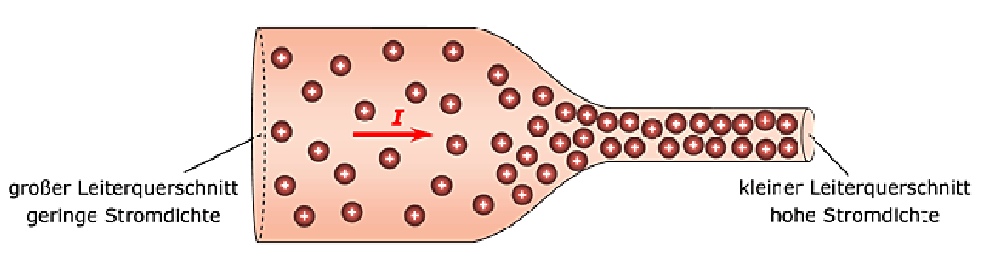
Stromdichte
Stromdichte ist die Stromstärke je Querschnittsfläche in mm².
Formelzeichen: S (gebräuchlich ist auch J)
Maßeinheit: A/ mm²
Formel der elektrischen Stromdichte: S=I / A

Slide 11
Stromdichte
Aufgabe:
Eine 2W- USB-PC-Leuchte (U=5V) ist über eine Leitung mit einem Durchmesser von 0,977mm je Ader angeschlossen.
Wie hoch ist die Stromdichte in der Leitung.
Geg: ges:
Lös:

Slide 12
Stromdichte
Aufgabe:
Eine 2W- USB-PC-Leuchte (U=5V) ist über eine Leitung mit einem Durchmesser von 0,977mm je Ader angeschlossen.
Wie hoch ist die Stromdichte in der Leitung.
Geg: P=2W ges: [ I] A
d= 0,977mm [A] mm²
U=5V [S] A/mm²
Lös:

Slide 13

Anwendungsaufgaben
Methode:

Slide 14
Anwendungsaufgaben
Aufgabe:
In einer Firma soll eine USV für 15 Computer installiert werden. Jeder Rechner hat ohne Peripheriegeräte eine Leistung von 160W.
Wie groß muss die USV dimensioniert werden, damit sie eine Energieausfallzeit von 30min überbrücken kann?
Geg: ges:
Lös:

Slide 15
Anwendungsaufgaben
Aufgabe:
In einer Firma soll eine USV für 15 Computer installiert werden. Jeder Rechner hat ohne Peripheriegeräte eine Leistung von 160W.
Wie groß muss die USV dimensioniert werden, damit sie eine Energieausfallzeit von 30min überbrücken kann?
Geg: U=230V ges: [ I] A
P= 160W [Q] Ah
z=15 PCs [Q] C
t= 30min

Slide 16
Anwendungsaufgaben
Aufgabe:
In einer Firma soll eine USV für 15 Computer installiert werden. Jeder Rechner hat ohne Peripheriegeräte eine Leistung von 160W.
Welchen Querschnitt muss die Zuleitung von der USV zu den Computern besitzen, wenn die maximale Stromdichte von 5A/mm² nicht überschritten werden darf?

Slide 17
Zusammenfassung

